Slide 1
你如何接收網路資訊？
資訊科技與閱聽習慣之
報告組員：
醫二 簡燕微
醫二 游博全
牙體一 朱以哲
牙體一 邱郁瑄

Slide 2
報告架構
_{影片觀賞：網路沉迷}
引言：資訊科技發展與訊息流通
網路社群與BBS
分享：網路使用經驗

Slide 3
資訊科技發展與 訊息流通
引言

Slide 4
訊息的流通
資訊傳播的改變
資訊科技的濫觴
遠距傳信的開始

Slide 5

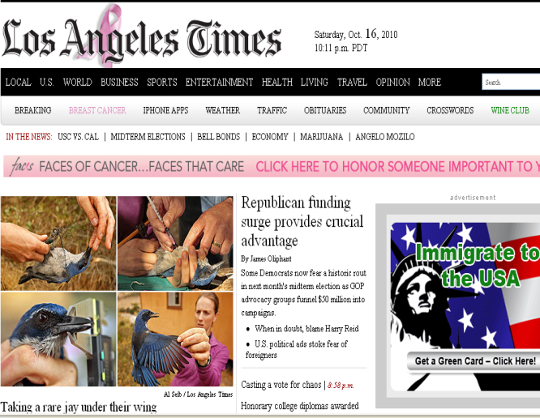
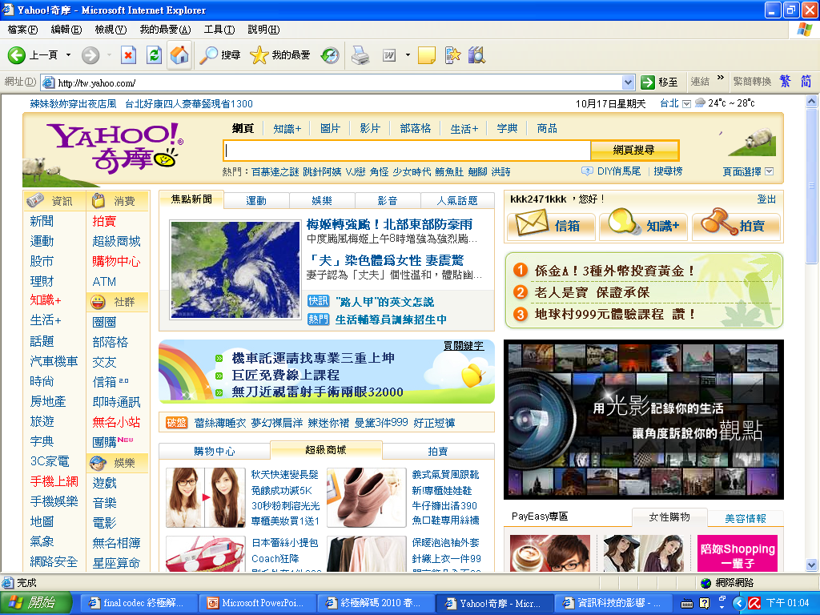
接收資訊的改變
資訊接收方式的改變:
從報紙,廣播,電視到網路的出現

Slide 6
科技造成的影響
科技發展對人類的影響:
* 促成人類社會從工業社會進步到資訊社會
* 對於社會的各層面均造成變革
* 網路一方面打造了全球化資訊社會，另一方面郤又造成數位落差的現象

Slide 7
虛擬社群
網路訊息流動的平台

Slide 8
所謂「虛擬社群」
虛擬社群又稱虛擬社區、網路社群或電子社群或電腦社群，是網際網路使用者互動後，產生的一種社會群體。Rheingold認為虛擬社群是一群人在網路上從事公眾討論，經過一段時間，彼此擁有足夠的情感後，所形成人際關係的網路。
人們通過網際網路技術，在網上聚眾，發表文章、網上日誌、相片、錄像分享，互相影響著現實生活中人們的思想、意識、文化、性傾向等。

Slide 9
虛擬社群的特色
在網上，虛擬社區也是一個社會組織網路，互聯形成全球化、地球村，及各部落、自治區等。 有網友上網，追求的是無政府世界的自由，不過其實虛擬社區也存在著等級，有管理人及新鮮人，有部落格主人(OWNER)及訪問者(GUEST)，前者有權取捨網上資訊，當把關人；而後者有「服從」或「轉台」他去的自由。

Slide 10
虛擬社群的性質
Rheingold（2000）認為虛擬社群是一種新型的社會組織，並有以下四種特質：
表達的自由
缺乏集中的控制
多對多的傳播
成員出自於自願的行為。

Slide 11
虛擬社群的形式
虛擬社群的形式包括了早期的電子佈告欄、討論區、MUD，或是近期才出現的部落格、維基百科。虛擬社群的林立，正體現Web2.0所強調使用者為中心的概念，透過社群成員彼此的分享與共創，使得人人皆可在網路媒體發聲。

Slide 12
BBS(電子布告欄)
虛擬社群的例子

Slide 13
如何接收資訊之BBS篇

Slide 14
What is BBS?
電子佈告欄系統 (BBS, Bulletin Board System) 最初的設計是與一般的佈告欄一樣，提供讀者查詢各項資訊；而與一般傳統的論壇不一樣的是，在電子佈告欄上面溝通是雙向的，每個人都可以是讀者，也都可以是主筆；加上現今網路是相當便宜容易取得，並且不受時間、空間的限制，在電子佈告欄上的作家可以分散各國，可以從小孩到老年人，每個人都可以發表以及回覆自己的看法，正因此，在 BBS 上的資訊，總是最新並且開放，不會有一言堂的情況發生。

Slide 15
介紹有名的BBS
在台灣最有名的不外乎就是「批踢踢」，使用人數最多、版也最多，然後各大學校通常也會有自己的BBS像是我們學校的「杏林綠意」

Slide 16
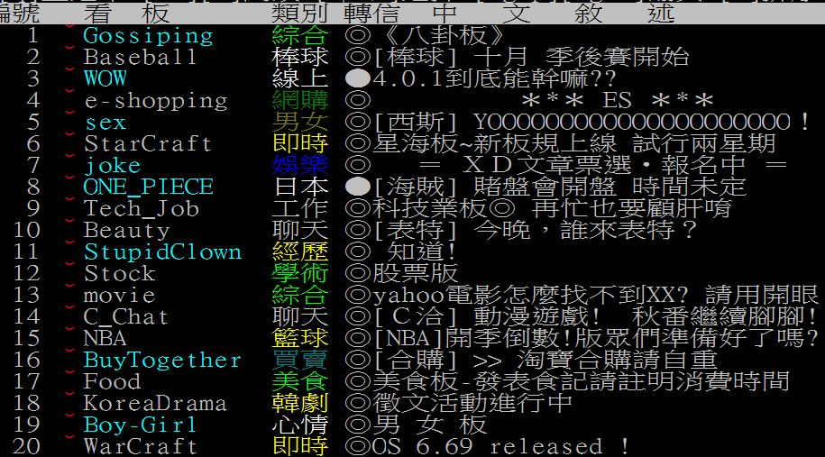


Slide 17
批踢踢特殊網路文化
PO文：也就是發表文章，取英文Post的簡稱。
推文：推薦這篇文章，或對此文章發表意見。
噓文：反對這篇文章，有時是針對文章內的推文。
大推：由推文衍伸出來，表示很支持或很喜歡。
洗板：連續發表文章，使其他文章被推擠至文列表的後面，在各大論壇都被視為嚴重擾亂秩序的惡行。
水桶：被管理者移除發文權限稱之浸水桶，在PTT上則會連推文權限一同拔除。

Slide 18
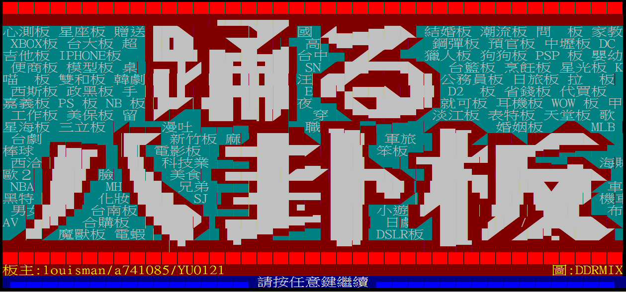
人氣第一的八卦版(Gossping)，裡面通常都是一些新聞時事外加八卦消息，很多新聞上的所謂的網路流傳幾乎都從這邊爆出來的，然後這邊一堆人在嘴砲。

Slide 19
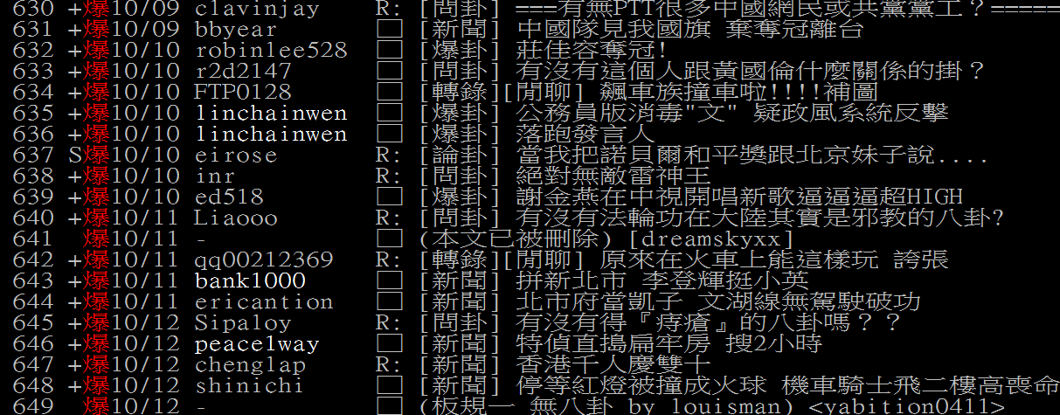

Slide 20

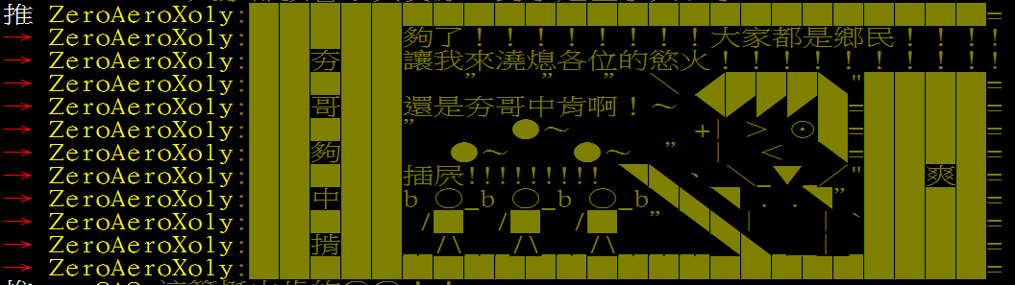
批踢踢特殊網路文化
推齊與推圖
推齊就是比如說有人回文很經典，之後推文人都會推通一句話一直推推推推推= =“
推圖就是有人會把每行所推的字or符號一直疊好幾層變成一個圖。

Slide 21
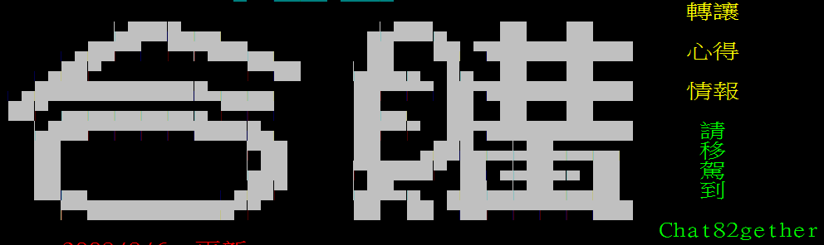


還有很多買賣的板，像是最近很夯的合購版之類的。在批踢踢上資訊流通真的很快，像我之前也有賣過東西，剛PO文幾十分鐘後就賣掉了！

Slide 22
然後各個縣市也都有板，因為資訊流通很快，通常那裡出甚麼事、有甚麼好吃的、哪裡天氣如何都可以在這裡找到！

Slide 23
BBS(PTT)的影響
因為流通資訊的很快，像之前Dell、Apple標錯價很快就流傳開就是因為有BBS還有論壇所以消息迅速傳開。
然後網路鄉民們也越來越有影響力，像是人肉搜尋之類的，不過有時會變得有點群眾暴力。
而資訊的流通真的也越來越方便，常常有問題丟在板上過一下就有人解答了！所以好好善用的話BBS真的超棒的！

Slide 24
網路使用經驗
分享

Slide 25
自認是網路兒童的我…
好奇的東西
搜尋引擎打下去
從第一頁按到最後一頁
越來越晚睡
陷入討論板的無限爬文和白目發言

Slide 26
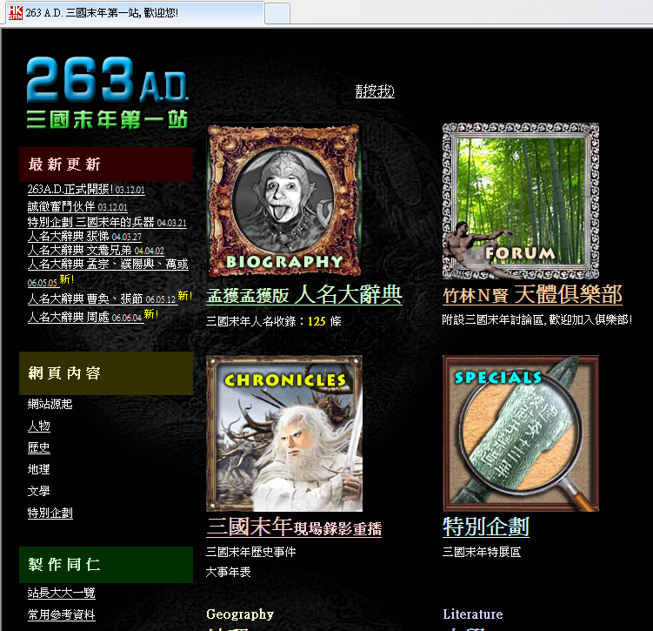
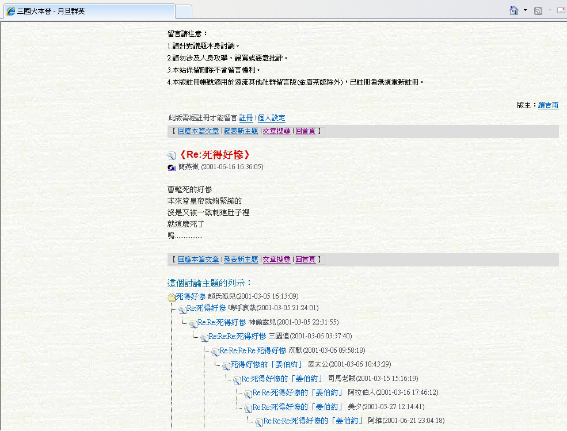
我的第一主題：三國(2001~2004)
蠢事
看到「姓名」欄就真的填上姓名的蠢蛋….

Slide 27
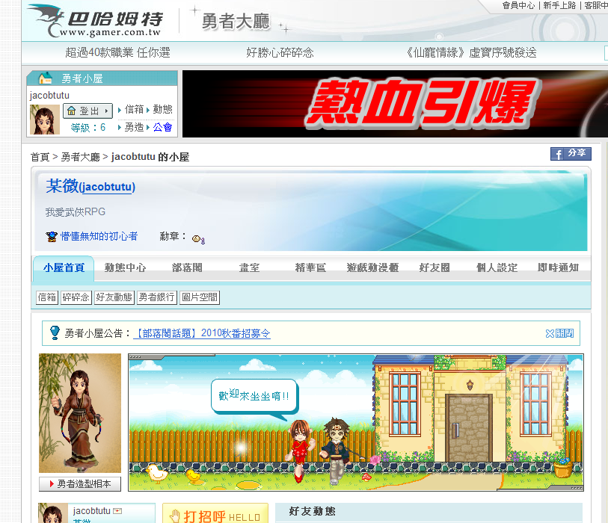
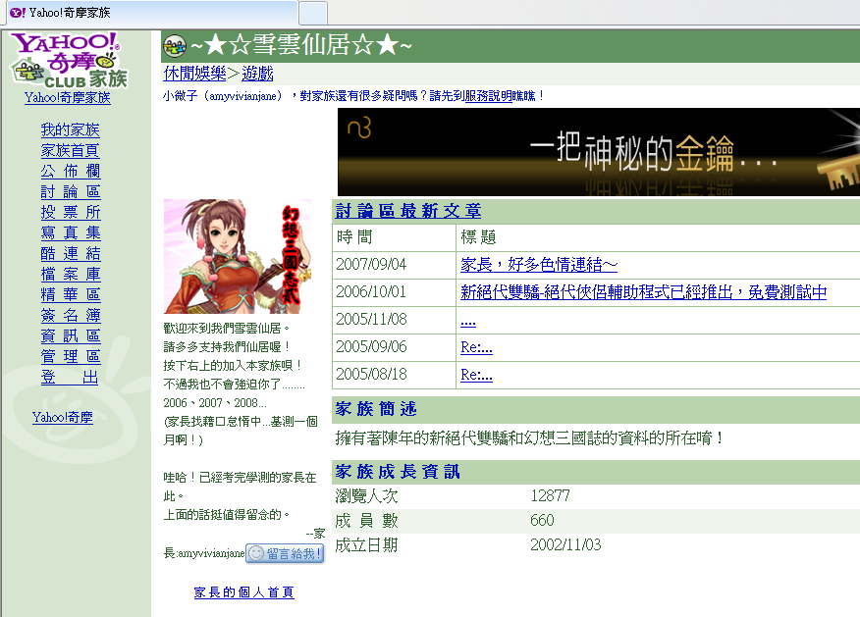
我的第二主題：RPG(2002~2005)
開「家族」
連載小說、
做桌布、
做midi…

Slide 28
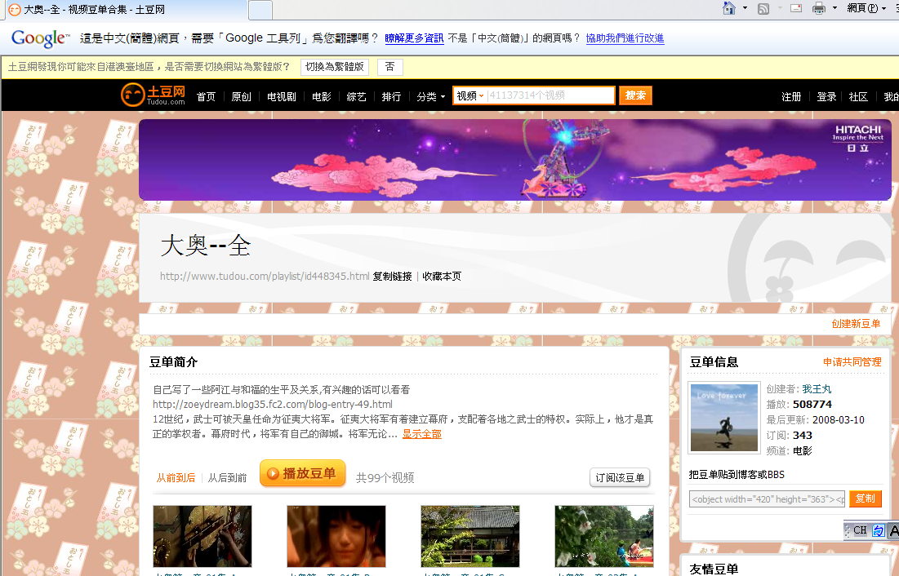
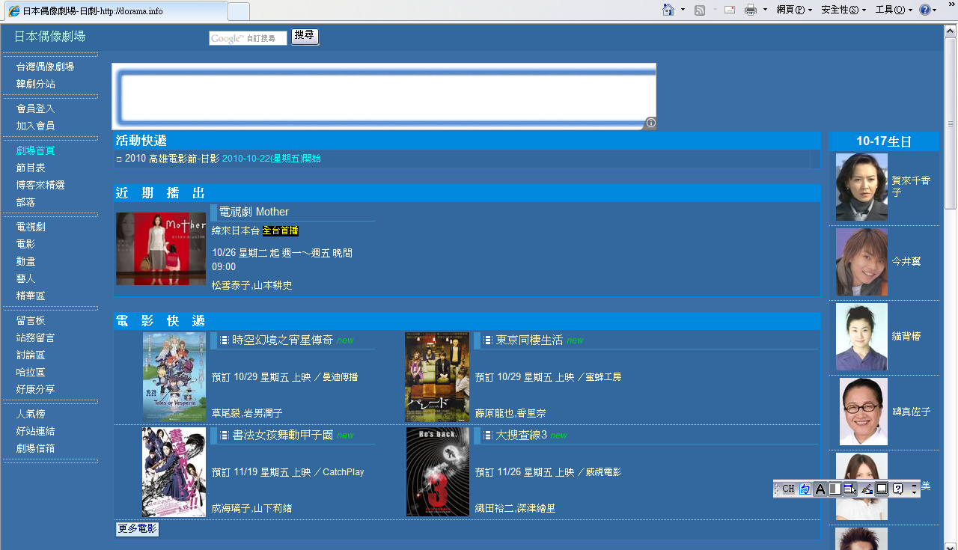
我的第三主題：日劇(2003~2009)
走向潛水之路……

Slide 29
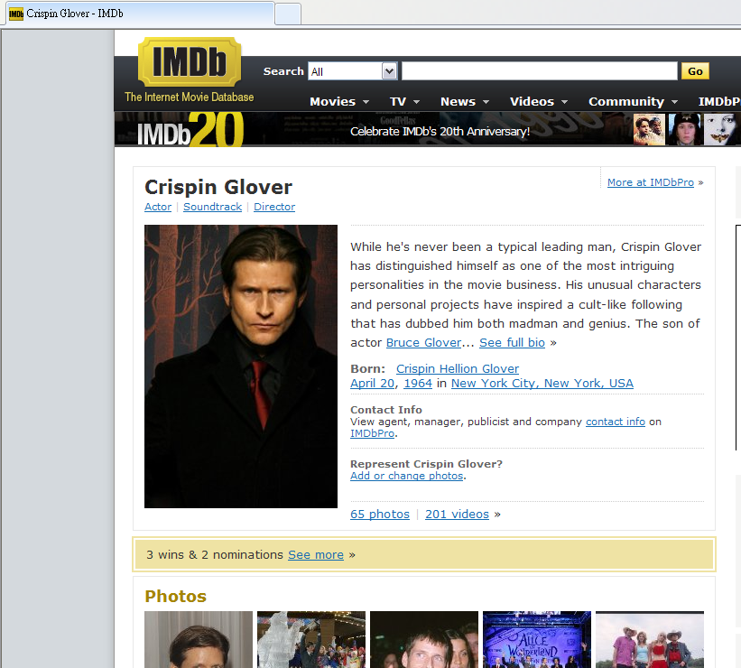
我的第四主題：cult movie?
英文爬板...
找尋不熟悉的
事物，結果完全
陷入Google迷陣

Slide 30
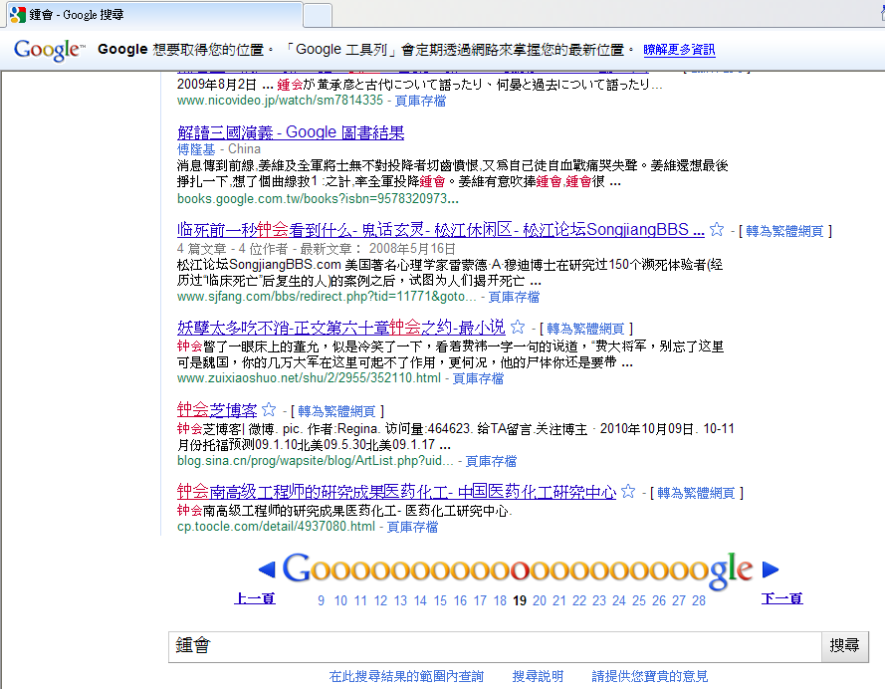
插播：Google迷陣

Slide 31
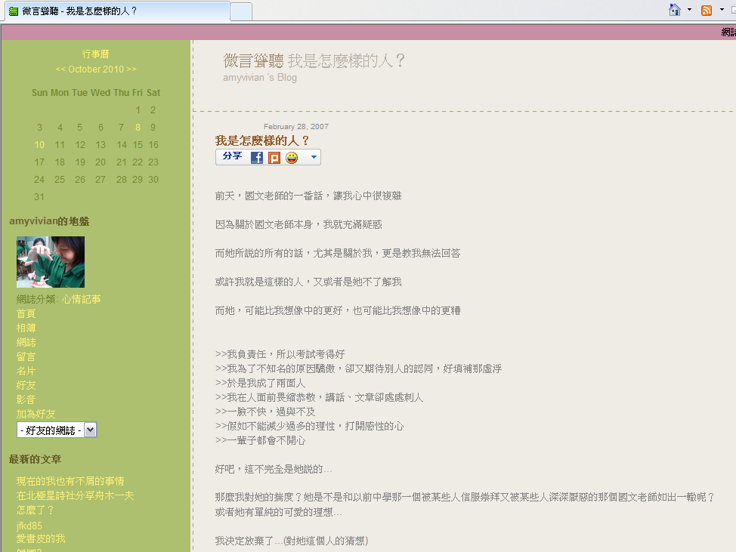
插播：部落格(2007~)

Slide 32
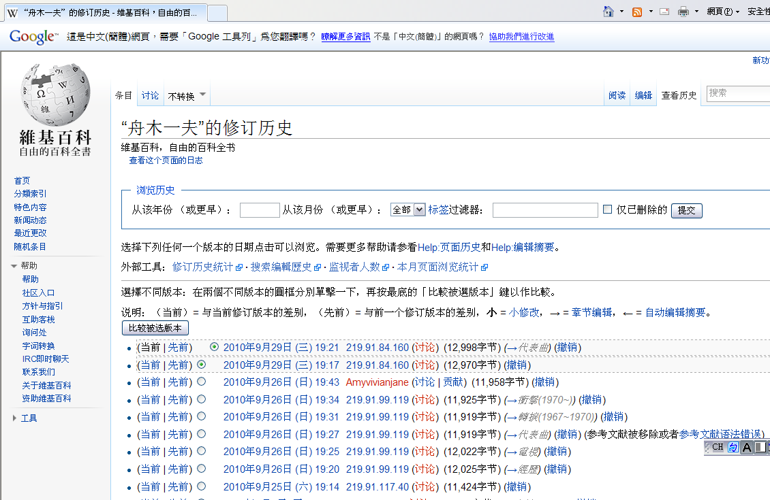
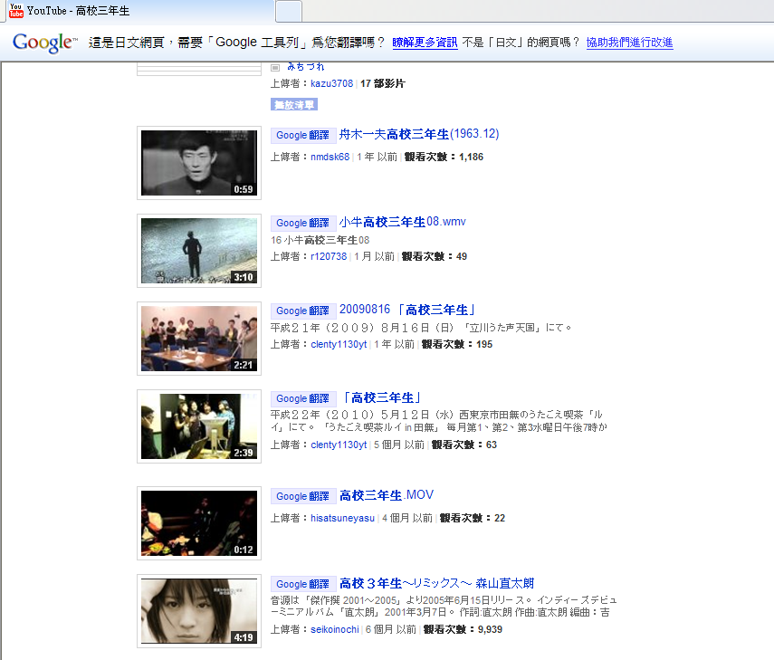
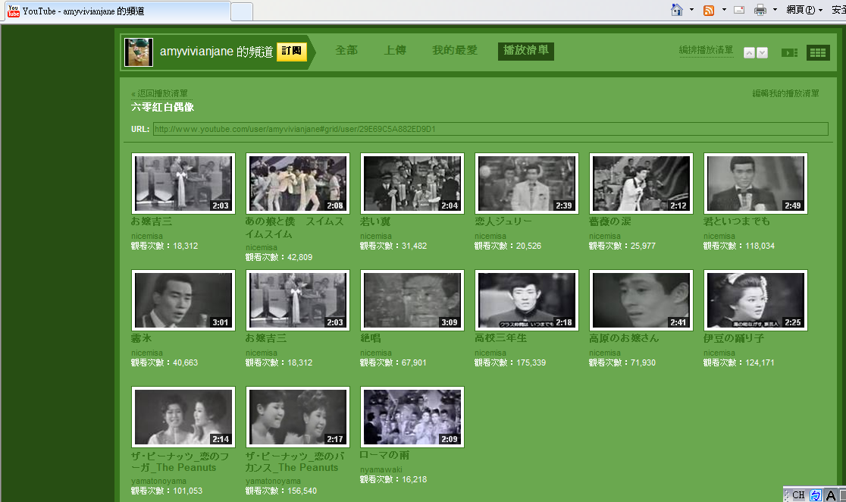
我的第五主題：60年代偶像(2009~)
都是因為
資訊偶遇

Slide 33
搜尋引擎和我的網路沉迷
真調查，或者是一種window shopping?逃避真實的一種手段。
過於執著於瀏覽搜尋到的頁面，結果花費時間，卻無法深入理解。
投入過多時間而失去和真實世界的溝通。
天涯若比鄰，體會到語文的重要性。

Slide 34
討論、講評或影片
在最後

